Slide 1
DISCAPACIDAD INTELECTUAL Y TRASTORNOS DE CONDUCTA
MªCarmen Martínez Serrano
Silvia Cubero Jodar
Andújar, 30 de octubre de 2014

Slide 2
TRASTORNO DE CONDUCTA
Denominación que abarca un amplio espectro de problemas/trastornos de diferente etiología, que tienen en común la presencia de conductas “anormales” (disruptivas/anómalas/disociales) para el entorno en el que vive la PDI.
Conducta “anormal” es aquella que coloca al sujeto en una clara situación de desventaja en su contexto sociocultural.

Slide 3
ALTERACIONES DE CONDUCTA
“Comprenden una serie de comportamientos anormales desde el punto de vista sociocultural de una intensidad, frecuencia y duración tales que conllevan una alta probabilidad de poner en grave compromiso la integridad del individuo o la de los demás, o que conlleva una limitación clara de las actividades del individuo y una restricción importante en su participación en la comunidad” (Emerson, 1999).

Slide 4
El ICAP clasifica los problemas de conducta en 8 categorías:
1.- COMPORTAMIENTO AUTOLESIVO: Daña su propio cuerpo (golpearse, darse cabezazos, arañarse, cortarse, pincharse, morderse, frotarse la piel, tirarse del cabello, pellizcarse o morderse las uñas).
2.- HETEROAGRESIVIDAD: Causa dolor físico a otras personas o a animales.
3.- DESTRUCCION DE OBJETOS: Intencionalmente rompe, estropea o destruye cosas.
4.- CONDUCTA DISRUPTIVA: Interfiere en las actividades de otros.
5.- HABITOS ATIPICOS Y REPETITIVOS: Conductas poco usuales, extrañas, que se repiten una y otra vez.
6.- CONDUCTA SOCIAL OFENSIVA: Conducta que ofende a otros.
7.- RETRAIMIENTO O FALTA DE ATENCION: Problemas de relación con otros o de no prestar atención.
8.- CONDUCTA NO COLABORADORA: negarse a obedecer, no hacer sus tareas o no respetar las reglas, etc.

Slide 5
CONDUCTA PROBLEMÁTICA
DIFICULTADES DE LENGUAJE
POBRE COMPRENSIÓN SOCIAL
INTOLERANCIA A LA FRUSTRACIÓN
…?

Slide 6
FUNCIONES DE LA CONDUCTA PROBLEMÁTICA
Evitar estímulos aversivos internos (dolor, malestar, cansancio).
Evitar atención, órdenes, actividades o lugares.
Obtener estimulación interna.
Obtener atención de otros (conversación/interacción, reprimendas).
Obtener objetos/actividades.

Slide 7
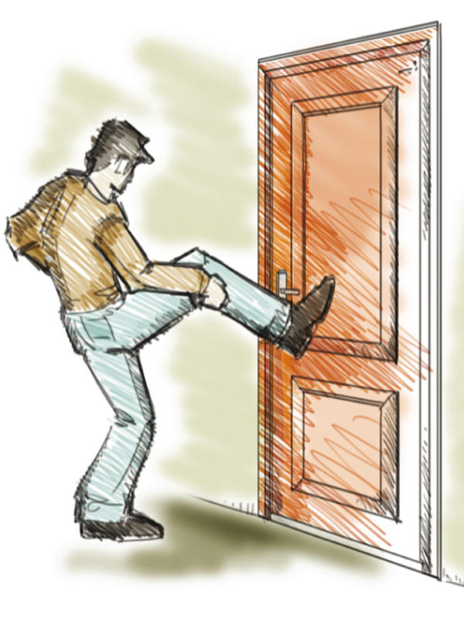
DÉJAME TRANQUILO
QUIERO TU ATENCIÓN
NO ENTIENDO LO QUE ME ESTÁS PIDIENDO
AYÚDAME

Slide 8
ERRORES DE BASE DE LOS AGENTES INTERVINIENTES
Pensar en clave de atribución de maldad
Ver solo el comportamiento a eliminar
Establecer cada uno sus estrategias
No analizar el “sentido” la función del comportamiento
Intervenir sobre un solo aspecto
No mejorar la relación con la persona
No formar ni apoyar a las personas
Establecer la intervención y dejarlo
Evitar el problema
Agustín Illera, Gautena.

Slide 9
TRASTORNOS ASOCIADOS A LA DISCAPACIDAD INTELECTUAL
Los adultos con discapacidad intelectual tienen un mayor nivel de riesgo de desarrollar trastornos mentales debido a la interacción compleja de factores biológicos, psicológicos, sociales y familiares.
Prevalencia: entre el 20-40% de las personas con discapacidad intelectual también tienen alguna forma de trastorno mental (Bouras, Holt, Day y Dosen, 1999).

Slide 10
FACTORES QUE FACILITAN LOS PROBLEMAS DE CONDUCTA
Dificultades lingüísticas y comunicativas
Dificultad de comprensión social
Dificultad en destrezas sociales y pragmáticas.
Dificultad en el control de las situaciones
Menos recursos de control y resolución de problemas
Mayor intolerancia a cambios
Factores orgánico-médicos

Slide 11
PROCESO DE INTERVENCIÓN
Definir.
Medir.
Analizar la función.
Intervenir.
Estrategias de intervención proactivas.
Estrategias de intervención reactivas.
Registrar – evaluar.

Slide 12
ANALIZAR LA FUNCIÓN
Para identificar los sucesos que controlan la emisión y la no-emisión de las conductas para aquellos problemas clínicamente importantes de forma que podamos diseñar las estrategias de intervención que mejor respondan a las necesidades de la persona.

Slide 13
NIVELES DE ANÁLISIS
DESCRIPCIÓN DEL PROBLEMA
HISTORIA DEL PROBLEMA
ANÁLISIS ECOLÓGICO
ANÁLISIS DE LOS ANTECEDENTES
ANÁLISIS DE LOS CONSECUENTES
ANÁLISIS DEL SIGNIFICADO (HIPÓTESIS)

Slide 14
INTERVENIR: ESTRATEGIAS PROACTIVAS
1. Manipulaciones ecológicas.
2. Programación positiva.
3.Tratamiento directo o apoyo protésico.

Slide 15
ESTRATEGIAS PROACTIVAS
MANIPULACIONES ECOLÓGICAS
FACTORES FÍSICOS
FACTORES PROGRAMÁTICOS
PROGRAMACIÓN POSITIVA
TRATAMIENTO DIRECTO
FACTORES INTERPERSONALES

Slide 16
1. Manipulaciones ecológicas
Se modifican factores contextuales para que mejore la conducta de la persona como consecuencia de una mejor adecuación entre las necesidades de la persona y el entorno.
1.1. Factores físicos.
1.2. Factores programáticos.
1.3. Factores interpersonales.

Slide 17
ESTRATEGIAS PROACTIVAS
MANIPULACIONES ECOLÓGICAS
PROGRAMACIÓN POSITIVA
TRATAMIENTO DIRECTO
HABILIDADES GENERALES
HABILIDADES ESPECÍFICAS
HABILIDADES DE ADAPTACIÓN PERSONAL Y TOLERANCIA

Slide 18
2.Programación Positiva
Consiste en que la persona desarrolle conductas funcionales, apropiadas y ajustadas a su edad cronológica y se reduzca la ocurrencia de las conductas problemáticas.
2.1. Habilidades generales.
2.2. Habilidades específicas.
2.3. Habilidades de adaptación personal y tolerancia.

Slide 19
ESTRATEGIAS PROACTIVAS
MANIPULACIONES ECOLÓGICAS
PROGRAMACIÓN POSITIVA
TRATAMIENTO DIRECTO
HABILIDADES GENERALES
HABILIDADES ESPECÍFICAS
HABILIDADES DE ADAPTACIÓN PERSONAL Y TOLERANCIA
AUTONOMÍA PERSONAL
HOGAR Y TAREAS DOMÉSTICAS
OCIO Y TIEMPO LIBRE
PARTICIPACIÓN EN LA COMUNIDAD
OCUPACIONALES - LABORALES

Slide 20
2.1. Habilidades generales
El objetivo es dotar a la persona de una mayor independencia. Se deben trabajar habilidades de:
Autonomía personal.
Hogar y Tareas domésticas.
Ocio y Tiempo Libre.
Participación en la Comunidad.
Ocupacionales – laborales.

Slide 21
ESTRATEGIAS PROACTIVAS
MANIPULACIONES ECOLÓGICAS
PROGRAMACIÓN POSITIVA
TRATAMIENTO DIRECTO
HABILIDADES GENERALES
HABILIDADES ESPECÍFICAS
HABILIDADES DE ADAPTACIÓN PERSONAL Y TOLERANCIA
HABILIDADES ALTERNATIVAS FUNCIONALMENTE EQUIVALENTES
HABILIDADES ALTERNATIVAS FUNCIONALMENTE RELACIONADAS

Slide 22
2.2 Habilidades específicas
Habilidades alternativas funcionalmente equivalentes.
Dotarles de formas alternativas para satisfacer sus necesidades y que consigan con éstas el mismo objetivo que obtenía con la conducta problema.

Slide 23
Entrenamiento en comunicación

Slide 24
Entrenamiento en autonomía

Slide 25
Habilidades Sociales

Slide 26
ESTRATEGIAS PROACTIVAS
MANIPULACIONES ECOLÓGICAS
PROGRAMACIÓN POSITIVA
TRATAMIENTO DIRECTO
HABILIDADES GENERALES
HABILIDADES ESPECÍFICAS
HABILIDADES DE ADAPTACIÓN PERSONAL Y TOLERANCIA
HABILIDADES ALTERNATIVAS FUNCIONALMENTE EQUIVALENTES
HABILIDADES ALTERNATIVAS FUNCIONALMENTE RELACIONADAS

Slide 27
2.2 Habilidades específicas
Habilidades alternativas funcionalmente relacionadas.
Identificar la función de la conducta problema y entrenar a la persona para que emita conductas alternativas a la conducta problema.

Slide 28
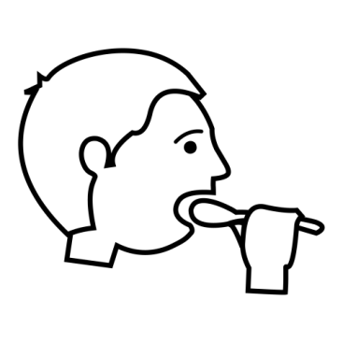
Entrenamiento en discriminación

Slide 29
Elección

Slide 30
Predictibilidad y control

Slide 31
Normas

Slide 32
Control de impulsos

Slide 33
ESTRATEGIAS PROACTIVAS
MANIPULACIONES ECOLÓGICAS
PROGRAMACIÓN POSITIVA
TRATAMIENTO DIRECTO
HABILIDADES GENERALES
HABILIDADES ESPECÍFICAS
HABILIDADES DE ADAPTACIÓN PERSONAL Y TOLERANCIA
ENTRENAMIENTO EN RELAJACIÓN Y RESPIRACIÓN
ENTRENAMIENTO EN EL USO DEL HUMOR Y EL MANTENIMIENTO DEL ESTADO EMOCIONAL POSITIVO
ENTRENAMIENTO EN LA PERSISTENCIA EN EL ESFUERZO
ENTRENAMIENTO DE RESISTENCIA ANTE LA FRUSTRACIÓN
DESENSIBILIZACIÓN

Slide 34
2.3. Habilidades de adaptación personal y tolerancia
La persona aprende habilidades encaminadas a adaptarse y tolerar un entorno que no puede ser modificado o que no responde a sus necesidades en un determinado momento.
Entrenamiento en relajación y respiración.
Entrenamiento en el uso del humor y el mantenimiento del estado emocional positivo.
Entrenamiento en la persistencia en el esfuerzo.
Entrenamiento de resistencia ante la frustración.
Desensibilización.

Slide 35
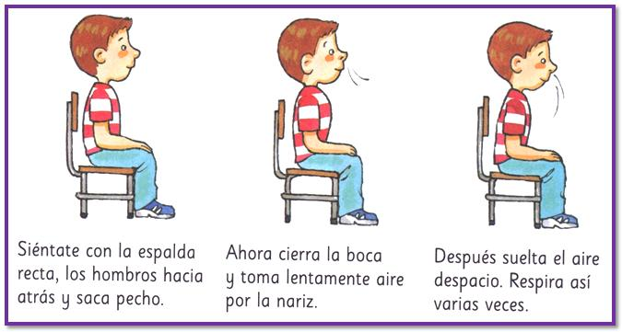
Entrenamiento en relajación y respiración
Técnica de la Tortuga.

Slide 36
Desensibilización

Slide 37
ESTRATEGIAS PROACTIVAS
MANIPULACIONES ECOLÓGICAS
PROGRAMACIÓN POSITIVA
TRATAMIENTO DIRECTO
RDO
RDB
RDA
CONTROL DE ANTECEDENTES
SACIACIÓN DE ESTÍMULOS

Slide 38
3. Tratamiento directo o apoyo protésico
Se trata de estrategias que sirven para solventar o disminuir problemas conductuales de intensidad grave y/o de alta frecuencia que responden a un programa muy concreto y estructurado.
Reforzamiento diferencial de otras conductas (RDO).
Reforzamiento diferencial de tasa baja de respuesta (RDB).
Reforzamiento diferencial de respuestas alternativas (RDA).
Control de antecedentes.
Saciación de estímulos.

Slide 39
INTERVENIR: ESTRATEGIAS REACTIVAS
Ignorar
Redirigir
Retroalimentar
Entrenar
Escuchar activamente
Cambiar estímulos
Usar intervenciones físicas restrictivas
Materiales o equipamiento que restringen o impiden el movimiento.
El uso de barreras.
Contacto físico directo.

Slide 40
Según Escribano, Márquez y Tamarit (2002):
LAS INTERVENCIONES FÍSICAS
PUEDEN SER
NECESARIAS
IMPRESCINDIBLES
ESTRATÉGICAS
POR EL BIEN DE LA PERSONA
EVITAR RIESGOS
OPORTUNIDAD DE APRENDIZAJE

Slide 41
ALGUNAS NOTAS FINALES

Slide 42
CÓMO ELOGIAR
Elogiar el comportamiento no la personalidad.
La personalidad es más resistente al cambio.
Centrarse en la conducta.
Usar elogios concretos.
Elogiar los avances.
Regular los elogios en base a la consecución de los avances

Slide 43
CÓMO IGNORAR
Fomentar lo positivo e ignorar lo negativo
Decidir lo que se debe y no debe ignorar
Valorar por el impacto en la persona y en el contexto
No prestar atención al comportamiento
No es no atenderlo, es no entrar en su juego
Esperar que los comportamientos empeoren antes que mejorar
Hay que esperar al ciclo
Reforzar las conductas deseables
No insistir en razonar ante el NO perseverante
No enfadarse
No ceder, darle la misma pauta “disco rayado”

Slide 44
CÓMO RECOMPENSAR
Cuestionario de Refuerzos/Escala de intereses.
Variar las recompensas.
Que no haya pérdida de interés.
Cumplir siempre.
Inmediatez.
Se necesita tiempo.
Centrarse en una sola conducta.
Mantener, ser firme hasta que se haya instaurado.

Slide 46
CÓMO AYUDARLES A CAMBIAR AUTOMENSAJES NEGATIVOS
Notes:
Los siempre, nunca, todos y nadie se han de cambiar por los a veces y alguien.
“Esta ficha me ha salido mal” en vez de “todo me sale mal”.
“X se ha reído de mí pero tengo otros compañeros que nunca harían eso” en vez de “todos los compañeros se ríen de mí”.

Slide 47
EJEMPLO DE UN CASO CLÍNICO

Slide 48
VÍDEOS

Slide 49
GRACIAS

